Slide 1
Avslutande VFU Utlandsstudenter
VT24
9AVFU3 (GY)
9AVFU6 (7-9, tvåämnes)
9AVFU6 (7-9, treämnes)

Slide 2
Medverkande i kursen
Camilla Sandström Prytz kursansvarig, examinator
Caroline Appelgren kursansvarig
Åsa Howchin Wallén professionsmentor
Madelene Liljegren VFU-koordinator
Elisabeth Augustsson kursadministratör
I första hand tar ni kontakt med Caroline när det gäller frågor kring kursen.
Notes:
KA – frågor om kursen t.ex. kursuppgifter, bedömning o.s.v.
Madde – frågor om placering
Bettan – vid problem med Lisam o.s.v.

Slide 3
Lärandemål
ta ett helhetsansvar för att, i enlighet med styrdokument, didaktiska teorier och modeller, genomföra hela undervisningsprocessen (planera, genomföra och utvärdera)
kunna variera undervisningens arbetsformer och metoder, inklusive digitala resurser, utifrån didaktiska överväganden och med hänsyn till elevers olika erfarenheter, kunskaper och behov
identifiera och hantera elevers olika förutsättningar och behov
ta ett helhetsansvar för att genomföra bedömningsprocesser (bedöma, dokumentera och kommunicera) av elevers lärande
anpassa sitt ledarskap till den pedagogiska verksamheten •
samverka, med ett professionellt förhållningssätt, med olika aktörer inom och utanför skolverksamheten
visa förmåga till självreflektion, delta i kollegiala samtal samt ta till sig konstruktiv kritik och därigenom utvecklas mot en professionell yrkesroll
visa ett professionellt ansvarstagande i sin yrkesroll

Slide 4
Detta gäller för VFU utomlands
Öva kursmålen – dessa prövas och examineras i Sverige (undantag för studenter i svenska/skandinaviska skolor). Sätt dig in i detta omdömesformulär redan nu.
Skarpt läge – 5 veckor i Sverige istället för 9.
Ta kontakt med er handledare.
Återkoppling i mitten av VFU-perioden om hur det går – mejla Caroline och/eller Camilla.
Observera och bistå handledaren
30 – 40h/vecka – heltid varav 15 – 20h ägnas åt undervisning och observationer. Övrig tid avsätts till reflektioner, planering o.s.v. OBS! Riktmärke! Anpassa dig efter skolan.
Vecka 1 – 2: observation
Vecka 3 – 4: undervisning
Träna ledarskap i klassrummet samt utvärdera undervisning och lärande i så stor utsträckning som möjligt.
Upptäck och var nyfiken – beakta kulturella skillnader och likheter.
Ett anpassat omdömesformulär fylles i av handledaren och diskuteras med studenten i slutet av VFU-perioden.
Portfolio – dokumenterad reflektion.

Slide 5
Portfolio (D)
Likheter och skillnader med svensk skola: skolsystem, skolkultur och syn på lärande och utbildning.
Interaktion med skolpersonal, elever och vårdnadshavare: professionellt förhållningssätt.
Planera och organisera undervisning: diskuteramed stöd av handledaren hur undervisning kan planeras, genomföras och utvärderas utifrån läroplanen. Sätt detta i relation till didaktiska teorier. T.ex. lektionsstruktur, arbetsmaterial…
Studera, analysera och diskutera bedömning: skolpolicy, prov o.s.v.
Reflektera kring lärares professionella utveckling: feedback, självvärdering o.s.v.
Inlämning via Lisam (se mapp).
(Mer information finns på Lisam.)

Slide 6
Exempel omdömesformulär

Slide 7
Detta gäller för VFU i Sverige
Kursintroduktion: 16/1 kl. 13:15-15:00.
Helhetsansvar
Ansvara för undervisningen av större arbetsområden.
Självständigt och i samråd planera och genomföra undervisning.
Konstruera och genomföra bedömning och återkoppla denna till eleverna.
Utvärdera undervisning och bedömning.
Riktmärke: 80% av handledarens undervisning (se bilaga 1 i studiehandledningen – disponering av tid.
Vara ensam i klassrummet.
Notes:
Disponering av tid – undervisning, auskultationer, planering, kursuppgifter o.s.v.

Slide 8
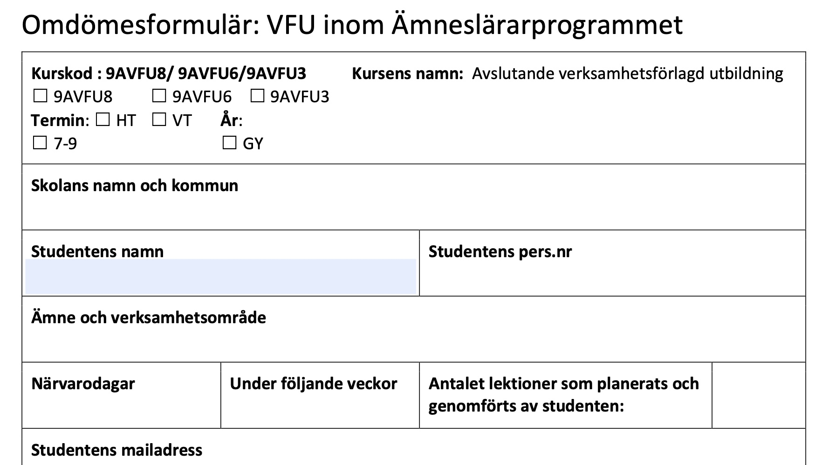
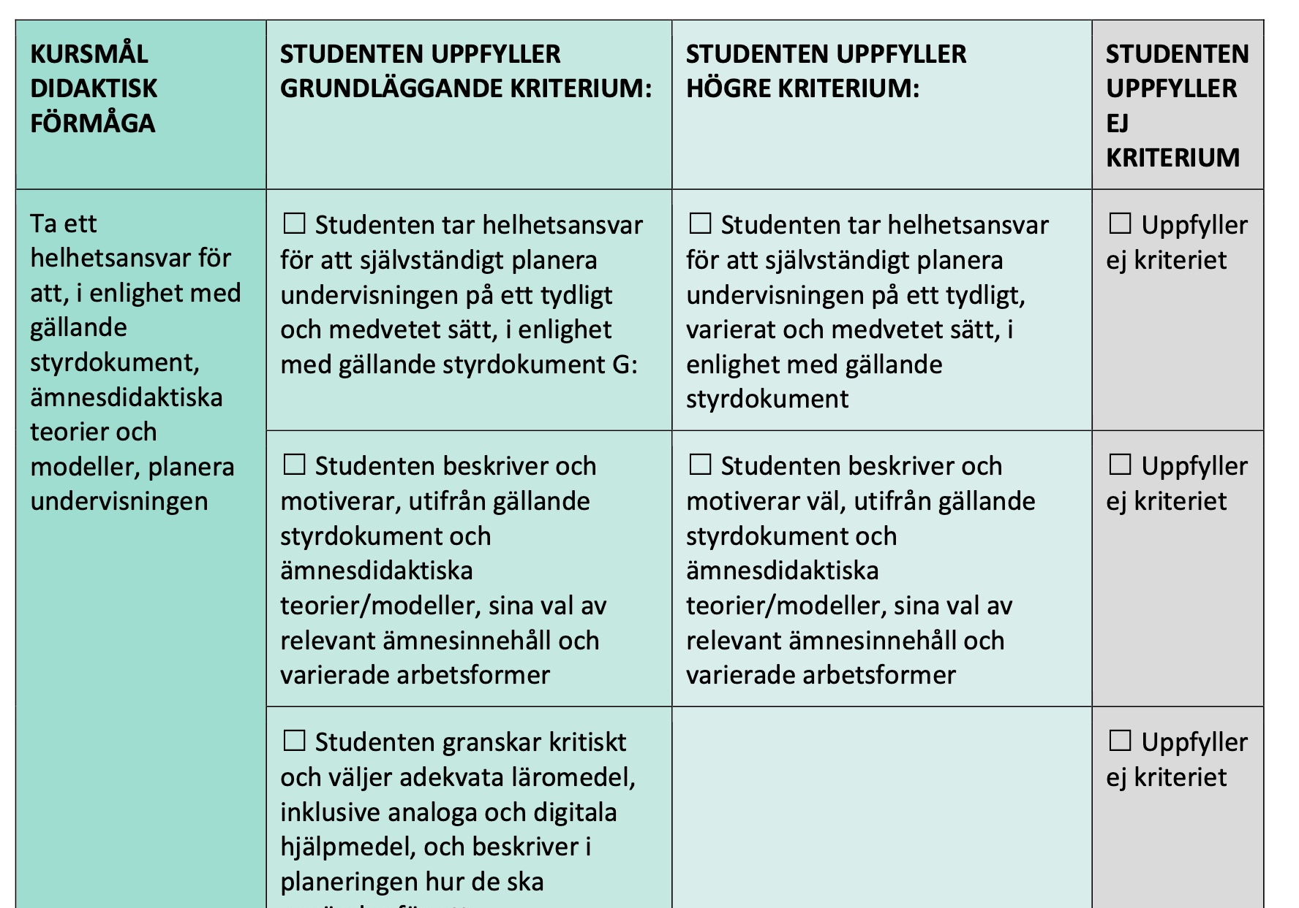
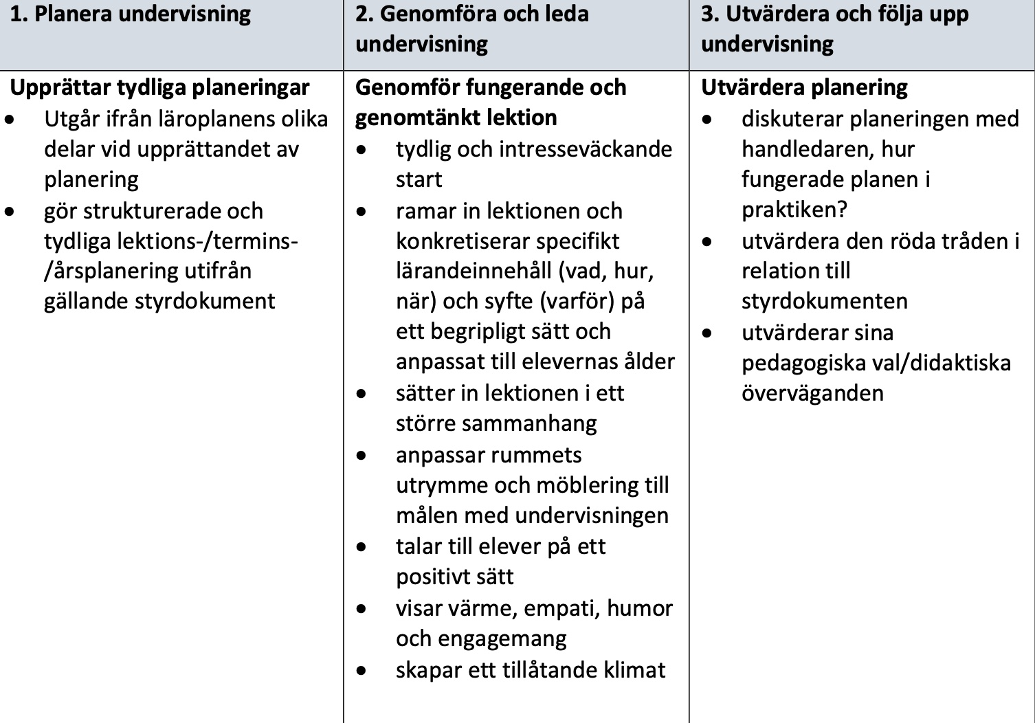
Examination VFU
Omdömesformulär – uppvisande av tillämpade didaktiska och sociala lärarförmågor (se omdömesformulär och känneteckenstabell).
Tre tillfällen – ordinarie VFU och två omexaminationstillfällen.
Levande dokument.
Öva och pröva.
Kryssas i av handledaren.
Diskuteras med studenten.
Handledaren mejlar till Camilla.
(Se Lisam.)
Notes:
Kursansvariga och examinator sätter betyg, ej handledare.

Slide 9
VFU-besök
I mitten av VFU-perioden.
Formativt syfte.
Stöd för både student och handledare.
Campusrepresentant kontaktar för att boka tid. Studenten arrangerar besöket i samråd med handledare.
Utförlig planering för arbetsområdet och den specifika lektionen skickas till campusrepresentanten en vecka innan besöket.
Notes:
Läroplanen kap. 1 – 2 och ämne.
Reflektion kring didaktisk design.

Slide 10
Vfu-seminarium (OBL2) och skriftlig inlämningsuppgift (SRE2)
Håll dig uppdaterad på TimeEdit.
Anmälan krävs för omexaminationstillfällena.
Diskussion utifrån auskultationer och VFU:n i stort – t.ex. hur har det gått? Vad har du fått syn på när du observerat undervisning?
Diskussion utifrån ledarskap i klassrummet – t.ex. positiva aspekter, utvecklingsområden och pedagogiska dilemman?
Att ta med: auskultationsanteckningar och annan dokumentation över din VFU samt ett utkast av SRE2.
OBL2: 11/4 kl. 15:15-17:00 (och två omexaminationstillfällen).
Notes:
Dokumentera din VFU på valfritt sätt – förberedelse inför seminariet.

Slide 11
Att utveckla förmågan att iaktta, beskriva och reflektera över undervisning.
Att utveckla förmågan att utveckla och använda ett yrkesspråk.
Knyta ihop teori och praktik.
Fördjupad förståelse för din egen praktik och dig som lärare.
Filma dig när du undervisar en hel lektion och där flera olika moment ingår och kommunikation mellan dig och dina elever.
Observera och utvärdera din undervisning. Använd kunskaperna du erhållit i UK 7 om systematisk utvärdering.
Analysen utgår från känneteckenstabellen (kursmål 3, 6 och 9) – styrkor, utvecklingsområden och utmaningar. Skriftlig analys (se studiehandledningen).
Välj ut!
Inlämning via Lisam (ej film) 19/4 (och två omexaminationstillfällen).
Notes:
Fusk och plagiat
Formalia se studiehandledningen

Slide 12
Provkoder
OBL2 Obligatoriskt seminarium D 0hp
SRE2 Skriftlig inlämningsuppgift U-G Ihp
9AVFU3 och 8
TDL1 Tillämpade didaktiska lärarförmågor U-VG 7hp
TSL1 Tillämpade sociala lärarförmågor U-VG 5,5hp
9AVFU6
TDL1 Tillämpade didaktiska lärarförmågor U-VG 2hp
TSL1 Tillämpade sociala lärarförmågor U-VG 3hp
Notes:
Helt betyg – allt måste vara godkänt.
VG – TDL och TSL

Slide 13
Övrigt
Utdrag belastningsregistret.
Kursansvariga mejlar ut information och dokument till handledare (även för VFU utomlands).
Om du blir sjuk – kontakta kursansvariga och handledare. Ta igen frånvaro (inkl. vikariat).
Informera kursansvariga om vilket ämne du blivit placerad i.
Se VFU-hemsidan och VFU-guiden.
Ha koll på Lisam och Valwebb.
Kontakta din handledare – förväntningar, schema, tider, omdömesformulär o.s.v. (överenskommelse)
Kontakta kursansvariga vid problem som inte kan lösas på plats eller tillsammans med handledaren.
Notes:
Endast bedömd i det ämne du blir behörig.
Att göra under VFU – se studiehandledning.

